Slide 1
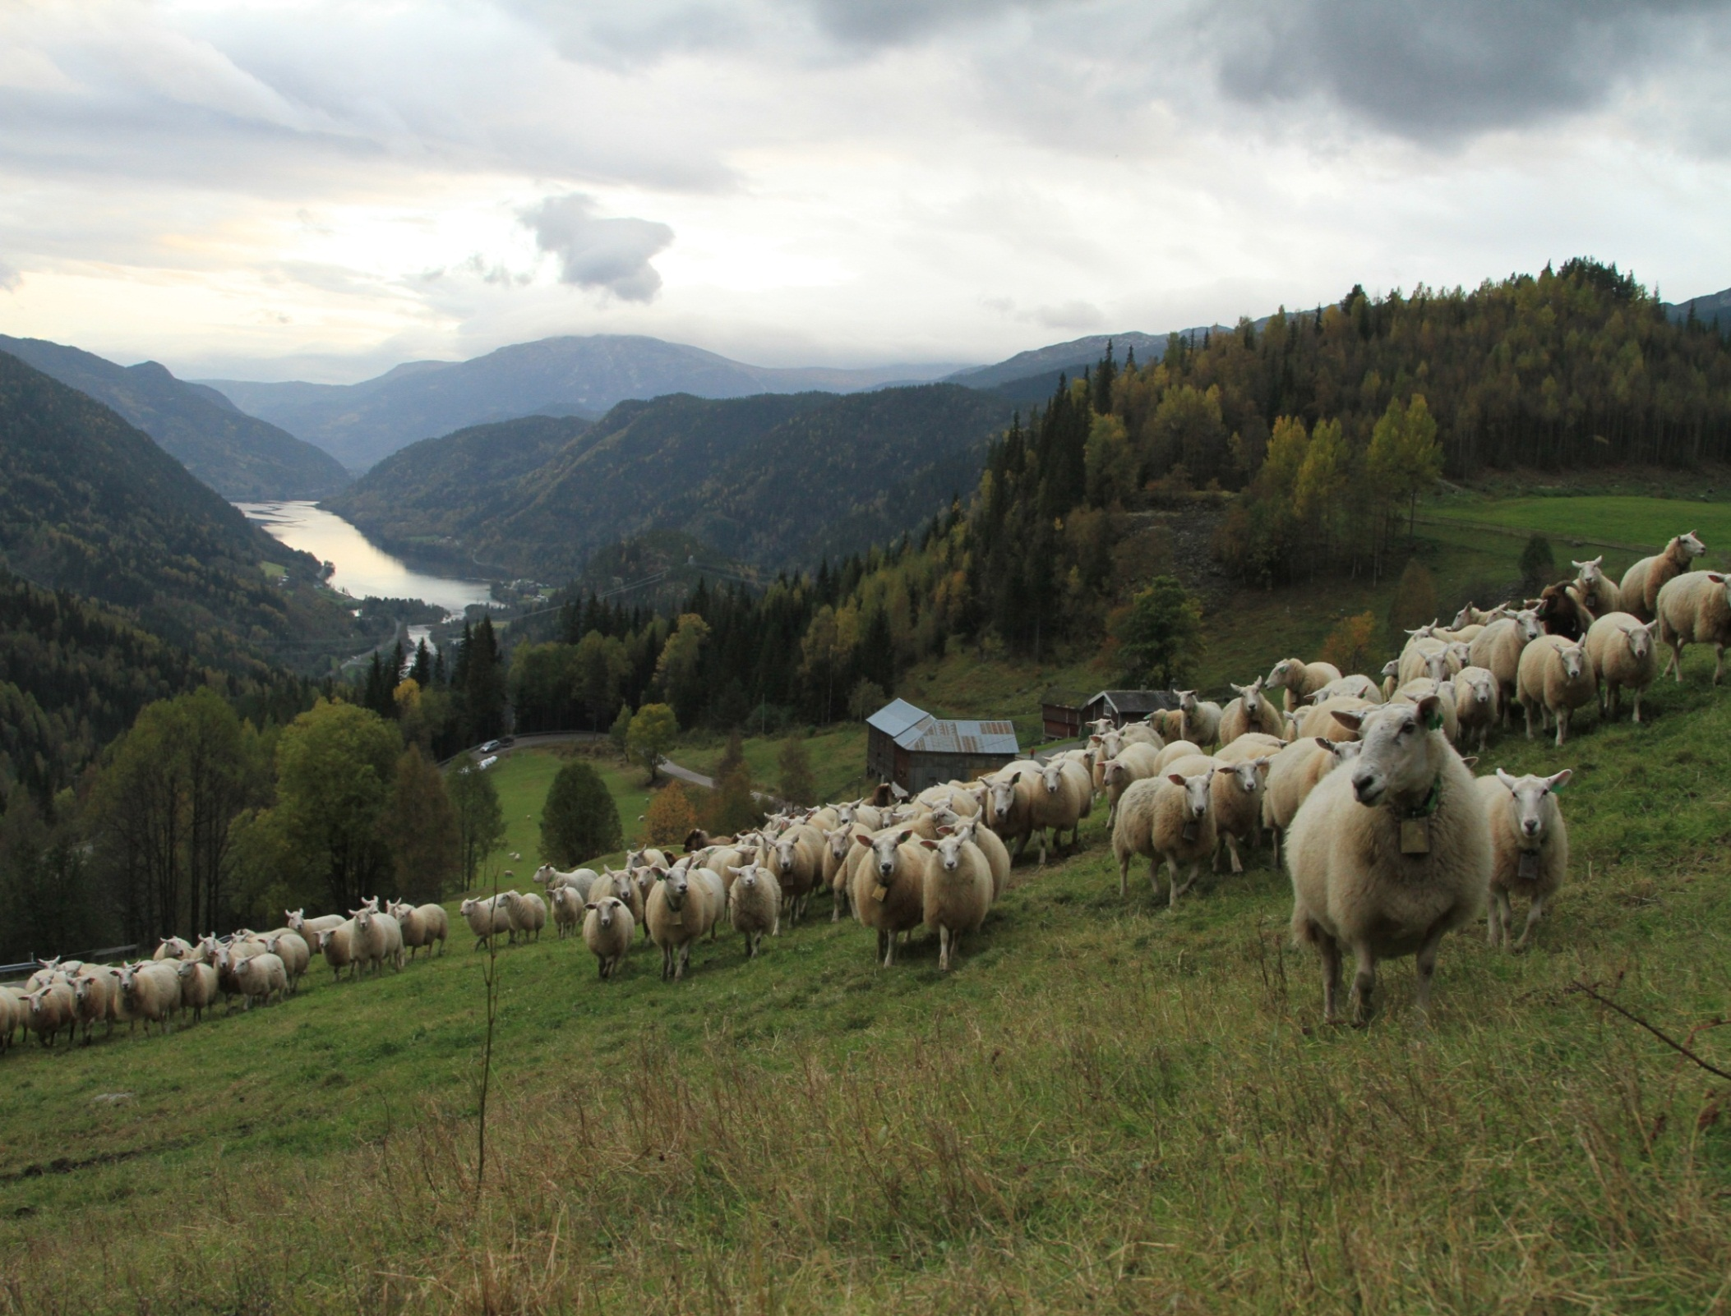
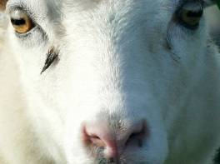
Hvorfor husdyrkontroll?
Mineralforsyning til sau
Utplukk livdyr
Produksjonsstyring
Avdrått
Rådgivning
Aktivt produsentmiljø
Dokumentasjon
Avlsarbeid
System
Forbedringsområder
Planlegging
Økt lønnsomhet
Oversikt
Oktober 2016
Vibeke Tømmerberg, veterinær i Helsetjenesten for sau, Animalia
Bilder: Grethe Ringdal
Statistikk
Forebyggende helsearbeid
Notes:
Tid: helsevurdering av søya, ca. 15 min
Brunstmangel hos sau: ca 25 min

Slide 2
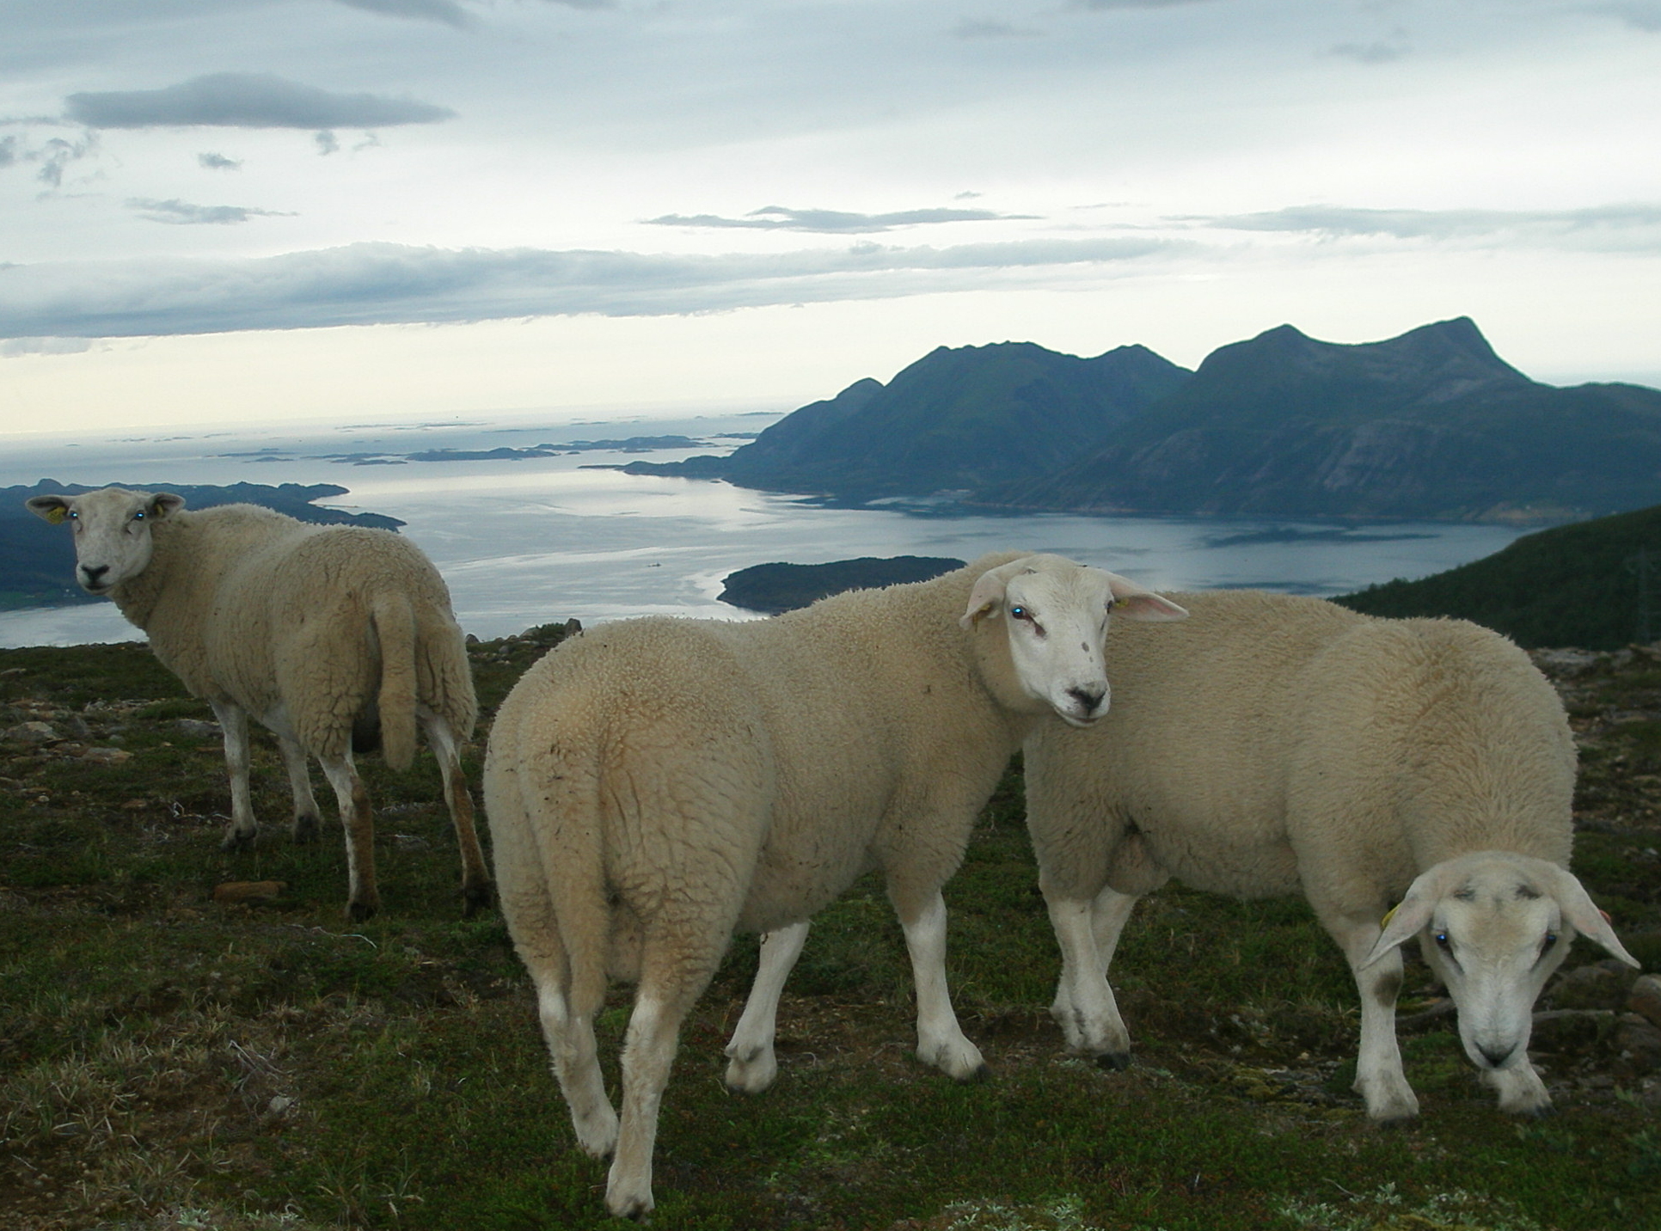
Litt om meg…
Fra sauegård
Privatpraktiserende veterinær (produksjonsdyr)
Veterinær i Helsetjenesten for sau
Foto: Vibeke Tømmerberg

Slide 3
Animalia - arbeidsoppgaver sau
Sauekontrollen
Nasjonale husdyrkontrollen for sau
Produksjon- og helsedata – styringsverktøy for sauebonden
Fagtjenesten for ull
Dyrevelferd transport/slakteri
Helsetjenesten for sau

Slide 4
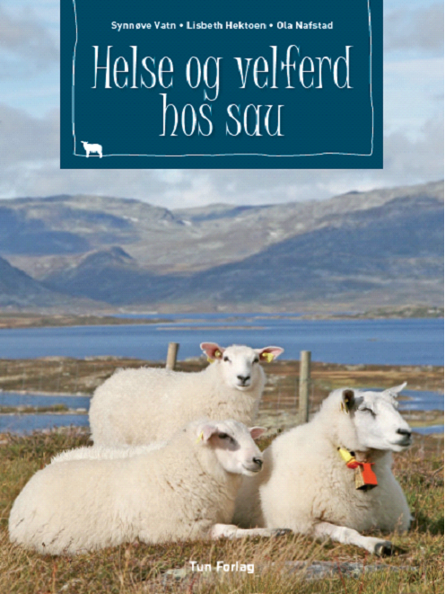
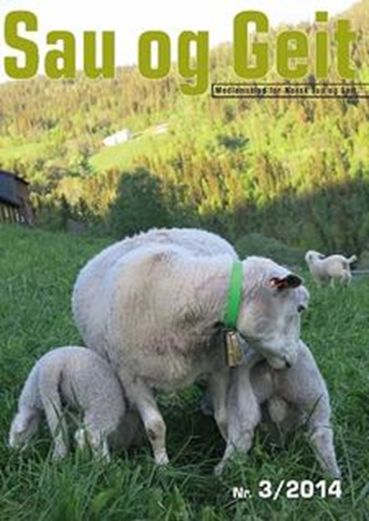
Helsetjenesten for sau
Er sauenæringa sitt eget organ for bedre helse og velferd hos norske sauer
Et samarbeid mellom Norsk Sau og Geit (NSG), Nortura og de private slakteriene ved Kjøttbransjens landsforbund (KLF)
Organisert som en del av Animalia
Vi jobber bl.a. med:
Forebyggende helsearbeid
Bidra i besetningsutredninger
Ny kunnskap
  Små prosjekter, initiere og delta i forskningsprosjekter
Informasjon - eks
  Foredrag
  Sau og geit
  Nettsider
  Nyhetsbrev

Slide 5
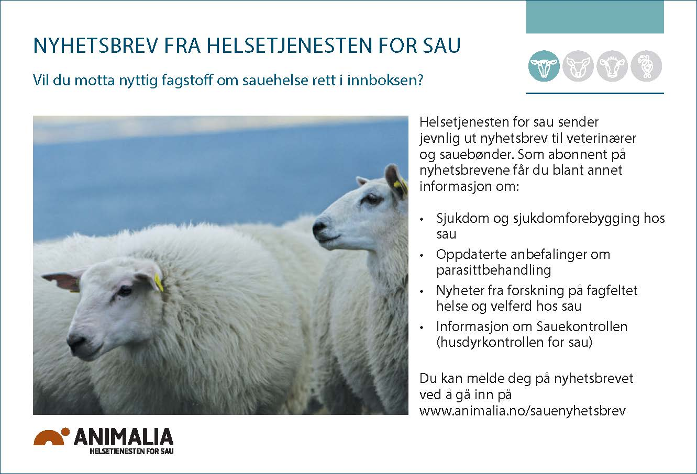
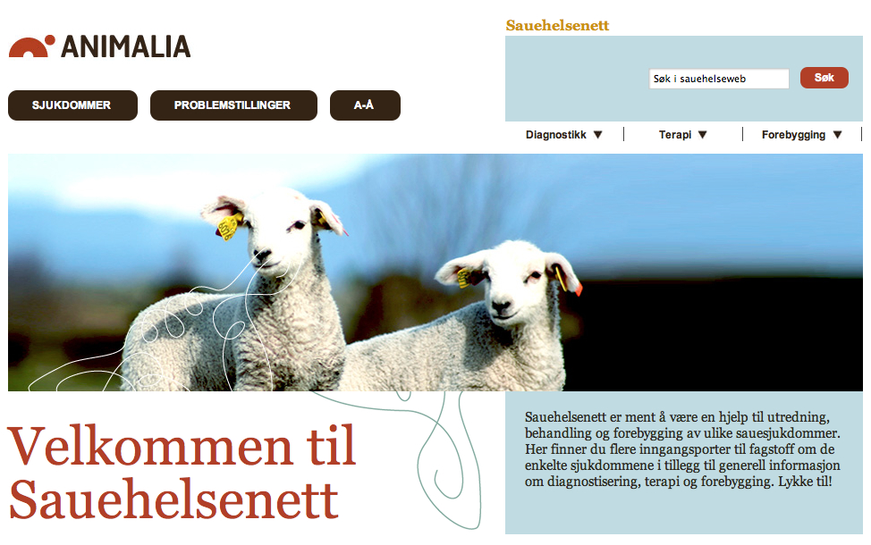
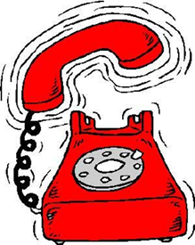
Eksempler - info
www.animalia.no/htsau
www.animalia.no/Sauehelsenett

Slide 6
Tema
Oversikt - mineraler og vitaminer som sauen trenger
Aktuelle mangeltilstander
Selen og vitamin E
Kobolt
Kobber
Jod
Hvordan gi mineraltilskudd i praksis
Her var det ønske om at jeg skulle si mest om mineralboluser
Notes:
Samle spmål til slutt

Slide 7
Oversikt - mineraler og vitaminer som sauen trenger

Slide 8
Mineralmangel hos sau - oversikt
Makromineraler
g/kg TS
Natrium (Na), kalsium (Ca), magnesium (Mg)
Kalium (K), fosfor (P) – mangel lite aktuelt
Oftest mangel på kalsium og magnesium
Mikromineraler (sporelementer/sporstoffer)
mg/kg TS
Selen (Se), kobolt Co), kobber (Cu), jod (I), evt. jern (Fe).
  Kobber: både mangel og forgiftning, avhengig av geografisk område
Sivertsen mfl. 2006-2007: Kartlegging av mineralnivå i beiteplanter og lever fra slaktedyr (sau og kjøttfe)
Notes:
Tapsundersøkelse (dødsvarslere) Tj.fjordhalvøya 2006: leverprøver døde lam, Co/Cu-mangel i en besetning(sanns på innmarksbeitet sitt), lave el marginale Se-nivå i alle besetningene.

Slide 9
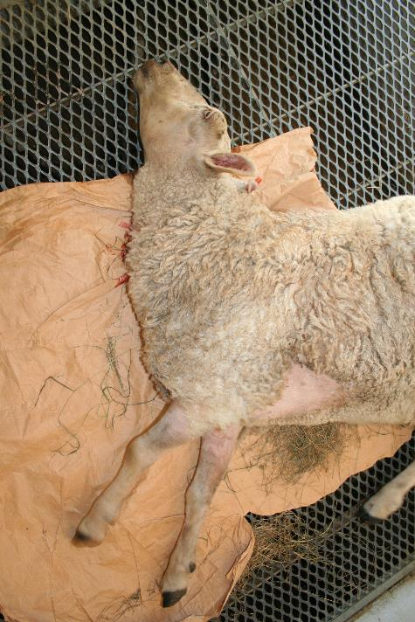
Vitaminmangel hos sau - oversikt
Vitamin E (-selen): stor betydning
Vitamin D: betydning for Ca-stoffskiftet
B-vitaminer: produseres normalt i vomma, men mangel kan oppstå:
  Vit. B12 (-kobolt): stor betydning
  Vit. B1 (tiamin): hjernebarksår
    Unngå brå fôrskifter og for kraftig fôring (ustabil vom)
Notes:
CCN
Årsak:
Vommikrobene klarer ikke produsere nok (vomacidose o.l)
Tiaminaser i fôret (f.eks høy med kjerringrokk og einstape)
(diaré -> nedsatt opptak over tarmen)
Nyere undersøkelser: forgiftning med svovelfobindelser i vann, fôr kan gi tilsvarende sjukdomstegn. Usikker betydning Norge.

Slide 10
Hjernebarksår - CCN
Mangel på vit. B1 (tiamin)
  produseres normalt i vomma
Årsak: ustabil vom/ evt. planter (tiaminaser)
Mest hos unge dyr
Høst, vinter
Behandles med tiamin
Forebygging:
  fôring/stabil vom
  Unngå visse planter (einstape m.m.)

Slide 11
Aktuelle mangeltilstander

Slide 12
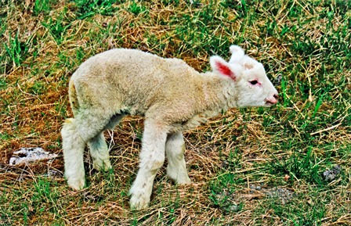
Selen og vitamin E
Foto: Asle Bjørgås
Notes:
NB! Kan komme seinere, sett på 4 mnd. gamle lam

Slide 13
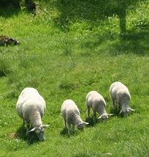
Forekomst
Selen
Lavt innhold av Se i dyrka gras og ville beiteplanter
Risiko for mangel i hele landet, men størst risiko i innlandsstrøk
Vitamin E
Høyt innhold i ferskt beitegras – mangel på sommerbeite er ikke vanlig
Stor variasjon i grovfôret
  Vit E ødelegges lett under fortørking og lagring (dårlig konservert)
  Lavere innhold når graset er seint høsta
  Godt bevart i godt surfôr fra tårnsilo
  Rundballer – mer variabelt
  Høy – lite vitamin E (pga tørkinga)
Avlsmessig framgang og økt tilvekst?
Notes:
Norge har generelt lave nivåer av selen i jord og planter. Selenmangel har derfor vært en godt kjent problem. Stor variasjon i innhold i grovôret (Gras 150 mg/kg TS, godt surfôr 75, høy 20)
Mest tap i rundball enn i silo (mulig årsak – høgere pH med dårligere konserv. av vit E, fortørking (tap av blad), lyseksponering, temp.forskjeller, luft)
Des senere høstetid, jo mindre innhold

Slide 14

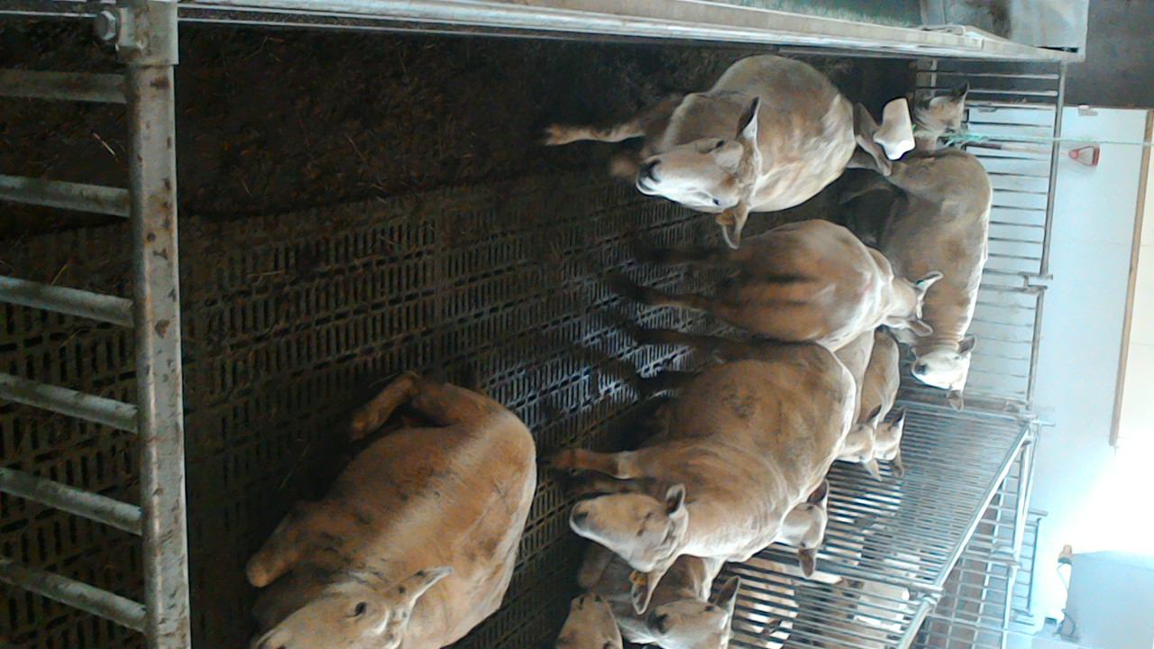
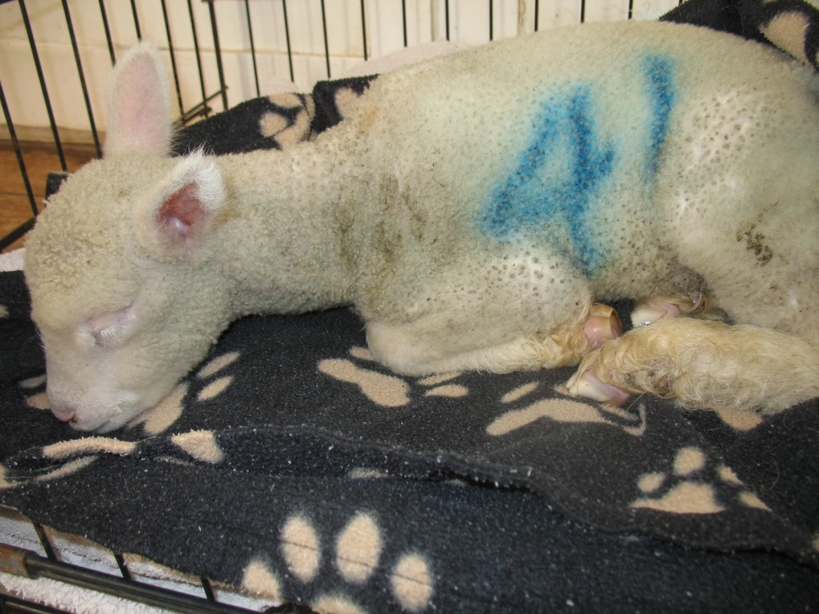
Symptomer
Selen og vitamin E virker sammen
Antioksidanter, beskytter cellene mot skader
Mangel -> muskelskader
SØYA - INNE:
NYFØDTE LAM:
LAM PÅ BEITET:
Brunst/ tomsøyer
Immunforsvar?
Dødfødte lam
Svakfødte lam (død kort tid etter fødsel)
- ofte hjertesvikt
«Stivsjuke» 3-6 uker
Tilvekst (?) – kjent fra utlandet, lite undersøkt i Norge
Notes:
Dødfødte eller svakfødte lam: Ikke så vanlig som flokkproblematikk (de fleste søyer får noe mineraltilskudd)
NB! mye fettsyerer i vårgras – økt behov antioksidanter!
New Zealand:
har man i flere tiår sett en selenmangeltilstand hos lam på beiter med lite selen og nok E-vitamin
aldri systematisk undersøkt om vi har denne formen i Norge også
Besetninger med brunstproblemer og dårlig tilvekst på beite - undersøk selenstatus

Slide 15
Muskeldegenerasjon - «stivsjuke»
  Rasktvoksende lam
    ofte 3-6 uker
  Økt aktivitet ofte utløsende
    typisk: etter beiteslipp eller beiteskifter
  Stiv gange, problemer med å reise seg
  Evt. hjertesvikt, død
  Behandling sjuke lam: vit E/Se-sprøyte
Foto: Asle Bjørgås
Notes:
NB! Kan komme seinere, sett på 4 mnd. gamle lam

Slide 16
Forebygging - vitamin E
Det anbefales å gi ekstra vitamin E-tilskudd de siste 7 ukene av drektigheten
Norsk forsøk (2012)*: Færre dødfødte lam hos søyer med 3 el. flere lam
Råmelka er en viktig vitamin E-kilde for lamma («Startpakke»), lite overføring over fosterhinnene
Viktig at søyene får tilstrekkelig vitamin E i drektigheten
Nok råmelk
Noen gir vit-E tilskudd rundt paring (påsett)
*En del av prosjektet Fôring av høgproduktiv norsk kvit sau.
Gjennomført av NMBU i samarbeid med Animalia, Nortura, lokale veterinærer og 19 sauebønder fra ulike deler av landet.
Notes:
Bakgrunn: Behovsnormene for E-vitamin økt, samme behov uavhengig av antall foster
Ekstra E-vitamin påvirket ikke andelen lam som døde inne og på vårbeite, men ga lavere total dødelighet hos søyer som fikk minst 3 lam.
Tilvekst:
Ingen forskjell mellom lam etter søyer med og uten ekstra E-vitamin
Tildele minst 470 IE vit E (sum av tilskudd utenom grovfor) siste 7 uker
Andelen søyer med infeksjonssykdommer (mastitt og metritt)
litt uventet noe høyere hos søyer (4,1 %) som fikk ekstra E-vitamin enn hos søyer uten ekstra E-vitamin (2,5 %)
ingen statistisk sikker forskjell (p=0,15).
Sjukdomsforekomsten lav og datamaterialet for lite til å si noe om ekstra E-vitamin påvirker forekomsten av infeksjoner hos søyer.
Behovsnormer for sau: utgitt av NRC (National Research Council) 2007: 504 IE per dag
Perinatal dødelighet (dødfødte, fullbårne lam, dør 0-5 dager etter fødsel)
Blod E-vit og selenstatus

Slide 17
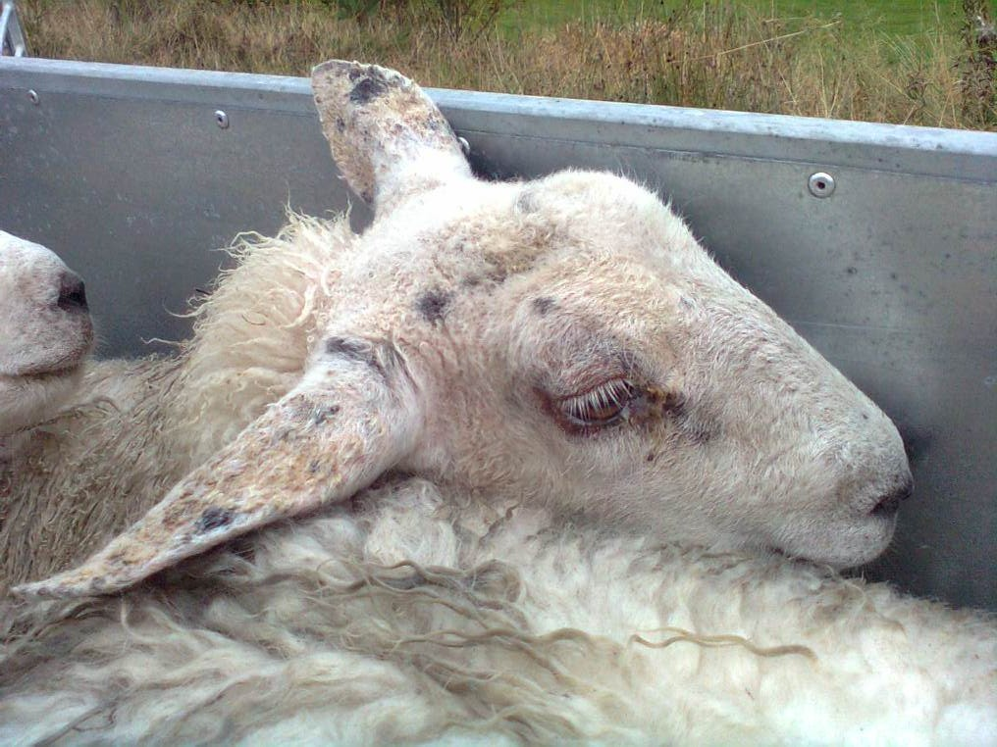
Kobolt (vitamin B12)
Foto: Åshild Øritsland Våge
Notes:
Kvitleversjuke

Slide 18
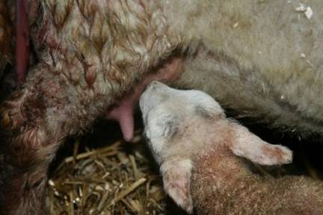
Kobolt (vitamin B12)
  Kobolt: byggestein i vitamin B12
  Voksne: B12 produseres i vomma
  Lam: trenger ferdig B12
    Til egenproduksjon starter (2-3 mnd)
    -> Råmelk viktig!
Notes:
vit B₁₂ (kobalamin)

Slide 19
Forekomst
  Kobolt er en byggestein i vitamin B12
  Voksne: B12 produseres i vomma
  Lam: trenger ferdig B12 til egenproduksjon starter (2-3 mnd)
    -> Råmelk viktig!
Situasjoner der mangel kan oppstå:
Lam som beiter på kalka og gjødsla innmarksbeiter langs kysten
  Spesielt Vestlandet, enkelte steder i Nordland
  Evt. også Østlandet (innmarksbeite)
  Kalking på marginale områder
Sekundært til sjukdom og parasitter

Slide 20
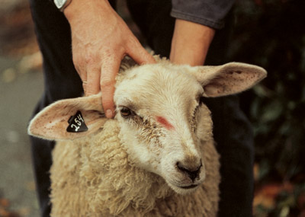
Symptomer
Kobolt/B12: energiomsetning (karbohydrater)
SØYA INNE
LAM PÅ BEITE
Brunst/ tomsøyer
Redusert tilvekst
Evt. avmagring (påsett)
Vanligvis seinsommer - høst (3-6 mnd. gamle)
Innmarksbeite ved kysten
Notes:
Hovedsaklig hos lam på kalka og gjødsla kulturbeiter langs kysten. Vanligvis ikke på utmarksbeite (mye Co i lauv).
Kh-metabolismen
Avhengig av tilførselen gj råmelka kan symptomene opptre allerede når lammene er 2 mnd, men vanligst 3-6 mnd.
I koboltfattige strøk der søyene ikke får kraft vil råmelka inneholde lite B12,lamma da små lagre. Med lavt innhold i beitegraset kan lamma få koboltmangel tidlig.
Tidlig embryodød, påsett seint i puberteten

Slide 21
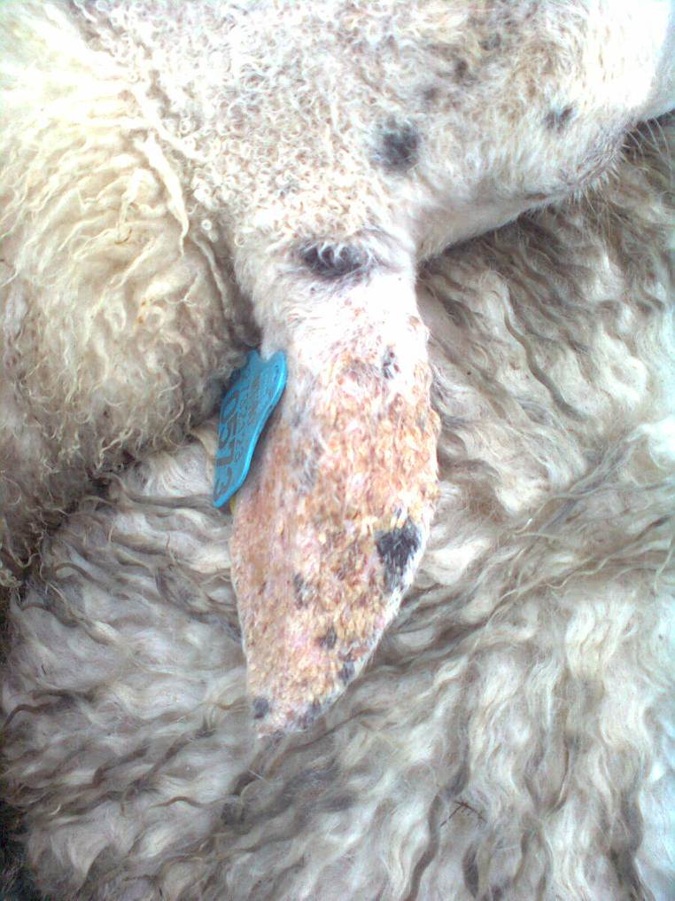
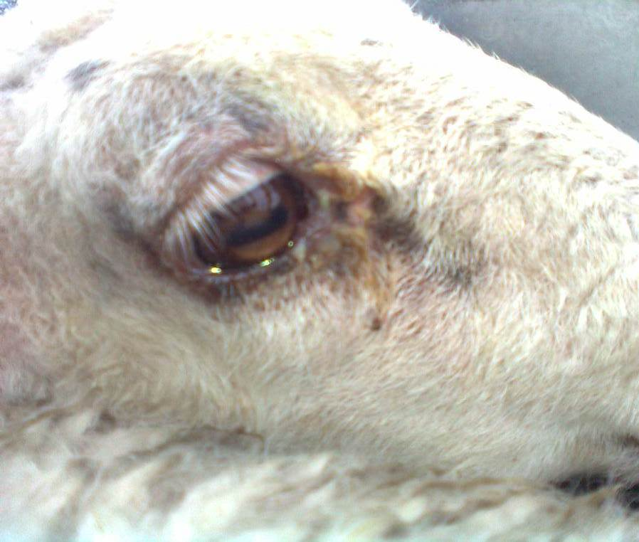
En blanding av normale og utrivelige lam i flokken
Dårlig ull (ru, bustete)
Rennende øyne
Småskorper på ørene
Evt. Leverskade
NB! Uspesifikke symptomer (ligner f.eks. parasitter)
Behandling sjuke dyr: vit B12-sprøyte
Foto: Åshild Øritsland Våge
Notes:
Kvitleversjuke

Slide 22
Forebygging
Mange faktorer som påvirker om innholdet i plantene er tilfredsstillende eller ikke:
  Innhold av Co i jorda
  Jordsmonn (mye sandjord)
  Regn
  Godt drenert jord
  Bladrike beiter/raigras
  Høg pH
  Mye Ca
Notes:
Jordsmonnet har en del å si, f.eks. vil mye sandjord gjøre at næringsstoffene vaskes ut lettere. Dette i kombinasjon med regn kan være uheldig. Er jorda godt drenert vil det ytterligere vaskes ut. Bladrike planter har lavt Co-innhold. Høg pH gjør at Co går over i en utilgjengelig form. I områder med marginale Co-verdier kan kalking eller bruk av kalksalpeter dermed tippe det over til underskudd.

Slide 23
Kobolt (Co)
Co-innholdet i jord og gras kan være lavt langs kysten
Mange faktorer som påvirker om innholdet i plantene er tilfredsstillende eller ikke:
  Innhold av Co i jorda
  Jordsmonn (mye sandjord)
  Regn
  Godt drenert jord
  Bladrike beiter/raigras
  Høg pH
  Mye Ca
Notes:
Jordsmonnet har en del å si, f.eks. vil mye sandjord gjøre at næringsstoffene vaskes ut lettere. Dette i kombinasjon med regn kan være uheldig. Er jorda godt drenert vil det ytterligere vaskes ut. Bladrike planter har lavt Co-innhold. Høg pH gjør at Co går over i en utilgjengelig form. I områder med marginale Co-verdier kan kalking eller bruk av kalksalpeter dermed tippe det over til underskudd.

Slide 24
Situasjoner der mangel kan oppstå
Bruk av beite/grovfôr med lavt innhold, i kombinasjon med lite/ikke kraftfôr/tilskuddsfôr
Kalking på marginale områder
Gras med ubalanse mellom mineralene (mangan, aluminium og jern hemmer opptaket)
Sykdom og parasitter

Slide 25
Forebygging forts.
Gjødsling med 18-1-10 m/Co
Kraftfôr
God status hos søya i drektigheta -> God start for lammene
Råmelk
Saltstein m/Co
Mineralbolus
Utmarksbeite med varierte vekster
Notes:
Av kunstgjødsel er det lite å velge i. Det eneste på markedet i dag er 18-1-10 m Co fra Norsk naturgjødsel. Det som er bra er at man kan få skreddersydd Co-mengden i gjødsla i forhold til behov. Jordprøver og evnt. planteprøver/fôrprøver anbefales!
Co-innholdet i jord og planter varierer fra område til område og fra år til år

Slide 26
Forebygging
Tilskudd til søyer i innefôringsperioden
Kraftfôr/mineraltilskudd, saltstein
God status hos søya i drektigheta (råmelk)
Tilskudd til lam på beite
Utmarksbeite med varierte vekster
Saltstein (inneholder Co)
Ved problemer:
  Mineralbolus til lammene
  Innmark: Gjødsling med helgjødsel 18-1-10 m/Co (Norsk naturgjødsel)
Notes:
Av kunstgjødsel er det lite å velge i. Det eneste på markedet i dag er 18-1-10 m Co fra Norsk naturgjødsel. Det som er bra er at man kan få skreddersydd Co-mengden i gjødsla i forhold til behov. Jordprøver og evnt. planteprøver/fôrprøver anbefales!
Co-innholdet i jord og planter varierer fra område til område og fra år til år

Slide 27
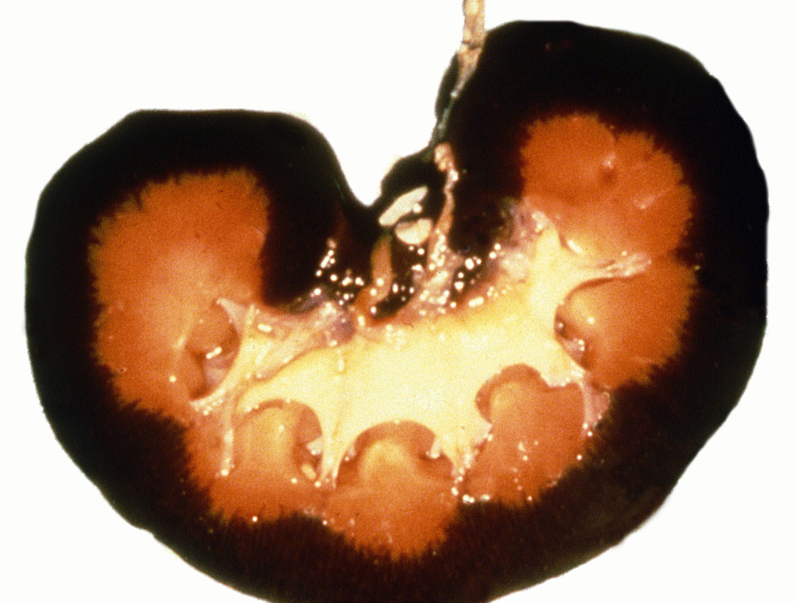
Kobber
Notes:
Sau stor evne til å lagre kobber i lever, over et visst nivå gir forgiftning. Spennet mellom behov - forgiftning er lite.
Hemolyse -> nyresvikt og skade andre organer
Opphopning av urea og andre metabolitter i blod
Raskt forløp!

Slide 28
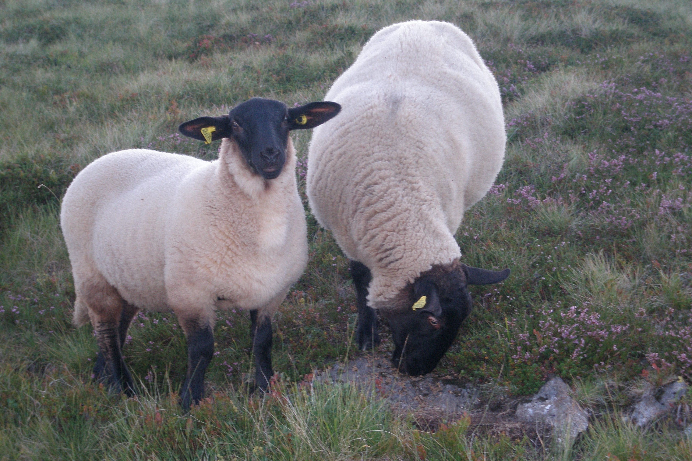
Koppermangel - forekomst
Både mangel og forgiftning i Norge
  Avhengig av område
  Raseforskjeller i Cu-opptak
Cu-innholdet i beiteplanter og grovfôr varierer lite, men molybden-innholdet varierer -> Mo hemmer Cu-opptaket
  Høgt innhold av jern og svovel kan også hemme Cu-opptaket
Størst risiko for mangel hos lam på innmarksbeite langs kysten av
  Sørlandet
  Vestlandet opp til Sogn
  Lofoten og Vesterålen
Foto: Vibeke Tømmerberg
Notes:
Mye jern i fôret reduserer opptak av Cu. Molybden og Svovel reagerer sammen og danner et kompleks som bindes med kobber og reduserer også opptaket, slik at selv om at det er en del tilgjengelig Cu, hindres det i å absorberes. Hvis forholdene ligger til rette for det kan så lite som 1 % av tilført mineral tas opp i kroppen. Så dersom man i en fôranalyse finner tilstrekkelige mengder, kan det allikevel oppstå mangel. Mye molybden kan også hinder utnyttelsn av Cu som allerede er tatt opp i blod og vev.
På grunn av plantesammensetninga på beitene, og kobber:molybdenforholdet i disse plantene, vil dyr som går på ensidig beite være mer utsatt for mangel. Konserveres graset som høy vil det gi dobbelt så mye absorberbart Cu enn beitegras.
Texel og NKS har vist en motstandsdyktighet mot mangel. Om de tar opp mere enn andre raser eller hva det er er noe usikkert. Men dette gjør dem også mer utsatt for forgiftning.

Slide 29
Koppermangel - symptomer
Dårlig tilvekst
  Kan opptre uten andre symptomer
Redusert fruktbarhet, immunforsvar
Diaré
Ullforandringer (tørr, stiv og avbleket ull)
Benskjørhet -> knokkelmisdannelser
  Bl.a. dårlige senefester, ustabile ledd
«Swayback» hos lam
  Skyldes Cu-mangel i drektigheten
  Svake og sjanglete i bakparten, svært sjelden i Norge
Notes:
«Swayback/enzootisk ataksi
Kobbermangel hos søya på innefôring (i drektigheten) er årsak til denne medfødte kobbermangelen hos lamma. Kan gi alvorlig hjerneskade på lammene.
Svake og sjanglete, dårlig balanse og koordinering i bakparten, eller klarer ikke å stå på bakbeina i det hele tatt. Kan være blinde, stryker med etter hvert.
Svært sjelden i Norge (sett noen få ganger på Vestlandet – utbrudd i noen besetninger i Sogn for noen år siden), ser nesten aldri. De andre formene lite kartlagt i Norge.

Slide 30
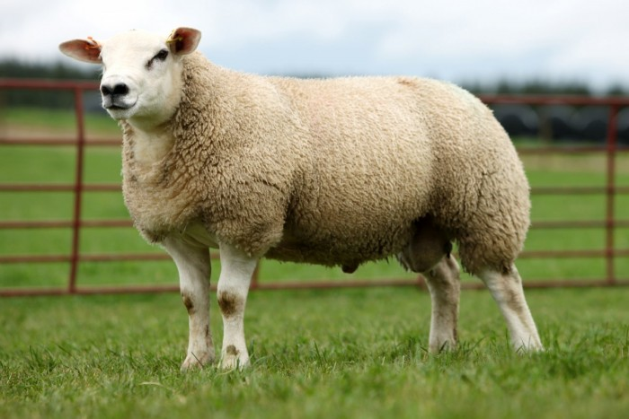
Kobberforgiftning - forekomst
Sau er følsom for Cu-forgiftning
  Lagrer Cu i lever, evnen til å regulere utskillingen er begrenset
Forekomst
  Opptrer hovedsakelig i innlandet
    Lite Mo -> økt Cu-opptak
  Voksne søyer, ofte høst etter sanking, evt. vinter
  Påkjenninger kan utløse (f.eks. overgang til heimebeite)
  Enkelte raser er utsatt: texel, suffolk og charolais
    Forsiktig med Cu-tilskudd til slike raser
Notes:
En god del tilfeller i noen distrikter i 70-90-åra, dermed forsiktige med kobbertilskudd. Undersøkelser 2006-2007 viser at nesten alle brukte kraft og mineral uten Cu og hvit saltstein. Kan ha blitt for forsiktige! Förindustrien justert sortemanget som resultat av undersøkelsene.
Sivertsen og løvberg 2014, sesongmessig variasjon i Cu-nivå lever:
Ganske stabilt des-mars, synker mars-juni (lam placenta, melk), øker juni-okt (i løpet av beiteperioden)

Slide 31
Kobberforgiftning - symptomer
Oftest gradvis Cu-opphopning i leveren over tid
OBS kraftfôr beregnet til storfe, Cu-holdig gjødsel, bolus m.m.
Cu skilles ut i blodet -> skade på indre organer
Gråbrune slimhinner, brun urin
Ofte død etter 2-3 dager
Notes:
Sau stor evne til å lagre kobber i lever, over et visst nivå gir forgiftning. Spennet mellom behov - forgiftning er lite.
Hemolyse -> nyresvikt og skade andre organer
Opphopning av urea og andre metabolitter i blod
Raskt forløp!

Slide 32
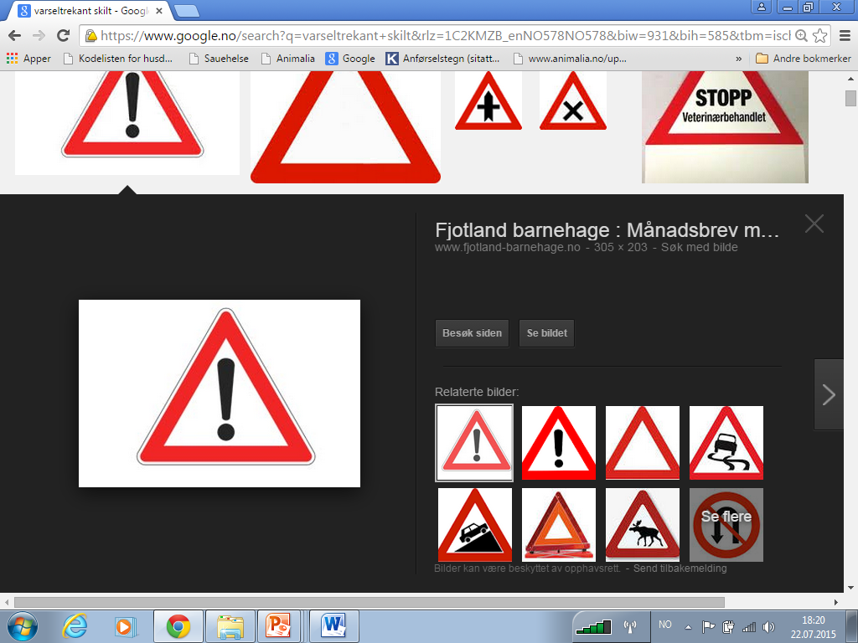
Tiltak ved mangel
NB! Pga. faren for forgiftning skal Cu-tilskudd kun gis ved en klar indikasjon på mangel (helst basert på prøvetaking av dyra). Ikke gi flere typer tilskudd samtidig.
Gjødsling med Cu (f.eks. helgjødsel 18-1-10 fra Norsk naturgjødsel)
  Ulik effekt på forskjellig jordsmonn
    Sandjord 10-13 år
    Torvjord 1 år
Unngå unødvendig kalking
Tilgang på kulturbeite/utmarksbeite med mer variert meny
(Kraftfôr til ku – men skummelt hvis noen eter mye)
Slikkestein med Cu
Mineralbolus
Notes:
Når det kommer til gjødsling bør man kanskje undersøke om man bør øke innholdet av Cu i seg selv eller om man må prøve å endre forholdet mellom Cu, jern, molybden og svovel. Felleskjøpet har bladgjødsling som inneholder Cu og man kan også kjøp Blåstein (kobbersulfat). Jordsmonnet påvirker hvor lenge denne gjødslingen har effekt.
Rødkløver og hundegras er planter som naturlig inneholder mer Cu enn f.eks timotei og engsvingel.
Kalking påverka pH i positiv grad, og økt pH gjør at molybdene bi meir tilgjengelig førr plantan. Og som vi har snakka om så e ikke da positivt førr Cu-opptake. Samtidi må man husk på at for lav pH vil gje redusert plantevekst, som igjen kan før tel redusert beiteopptak me lavere telvekst som resultat.
Kulturbeite/utmarksbeite vil je telgang på meir variert kost med beire innhold av Cu.
Vær førsekti me å sett i gang samtlie teltak samtidi, då da kan oppstå førgiftning.

Slide 33
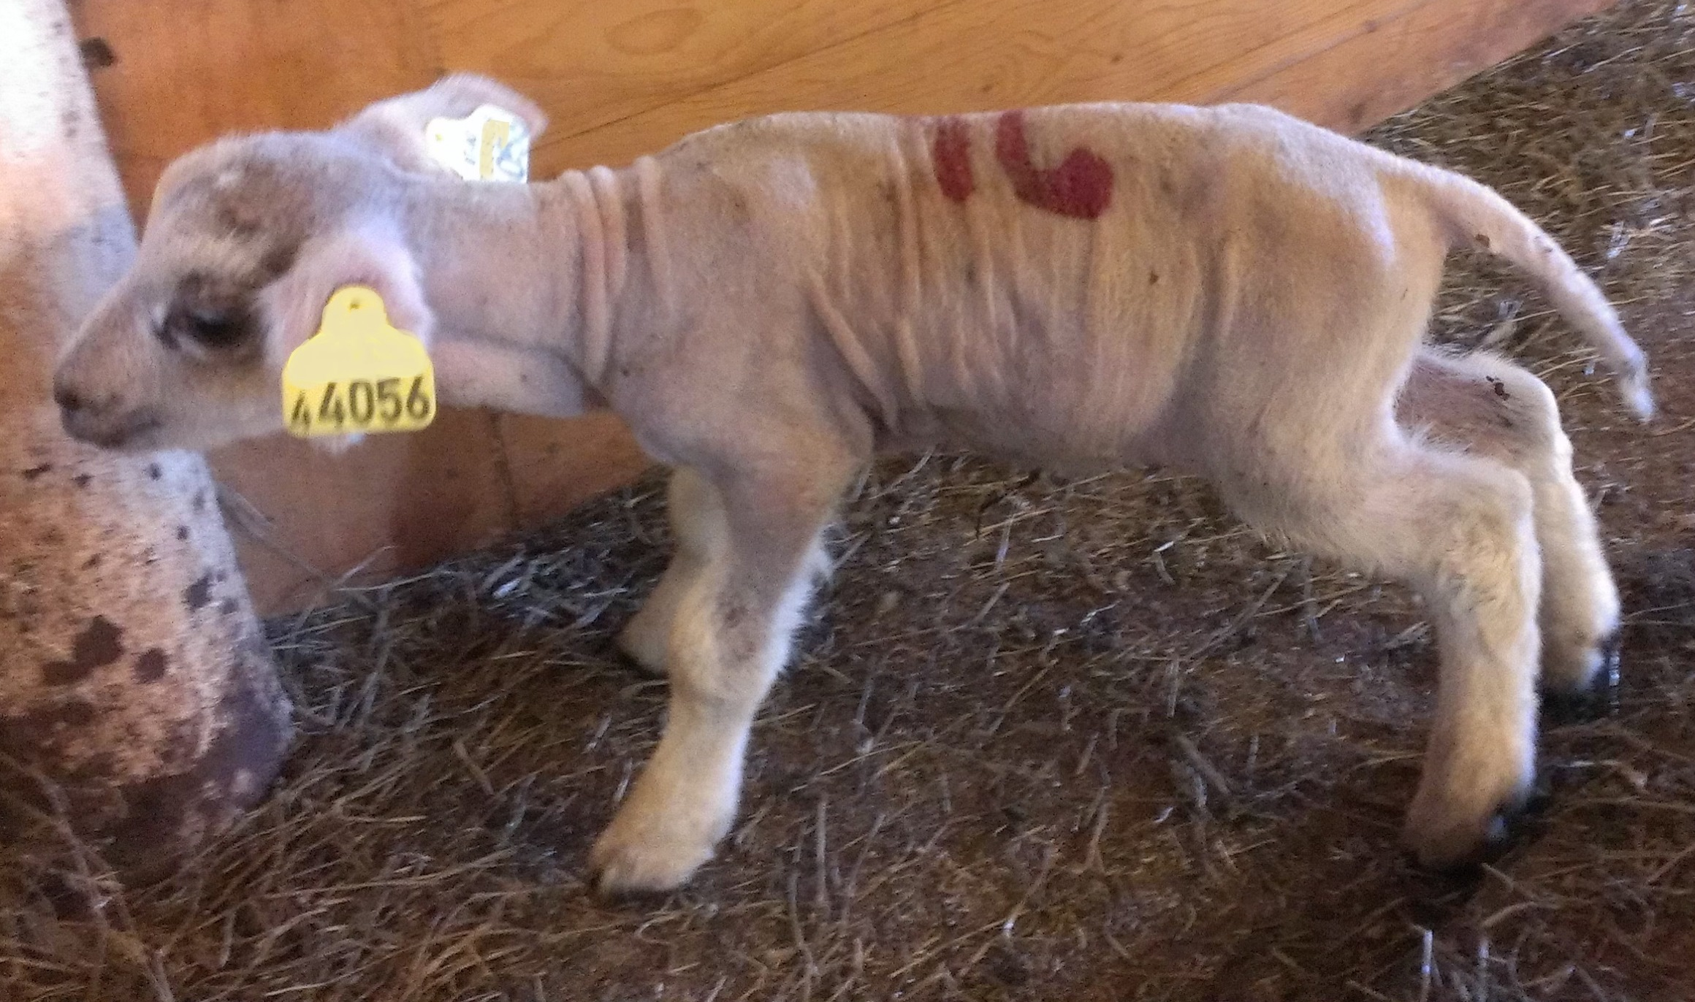
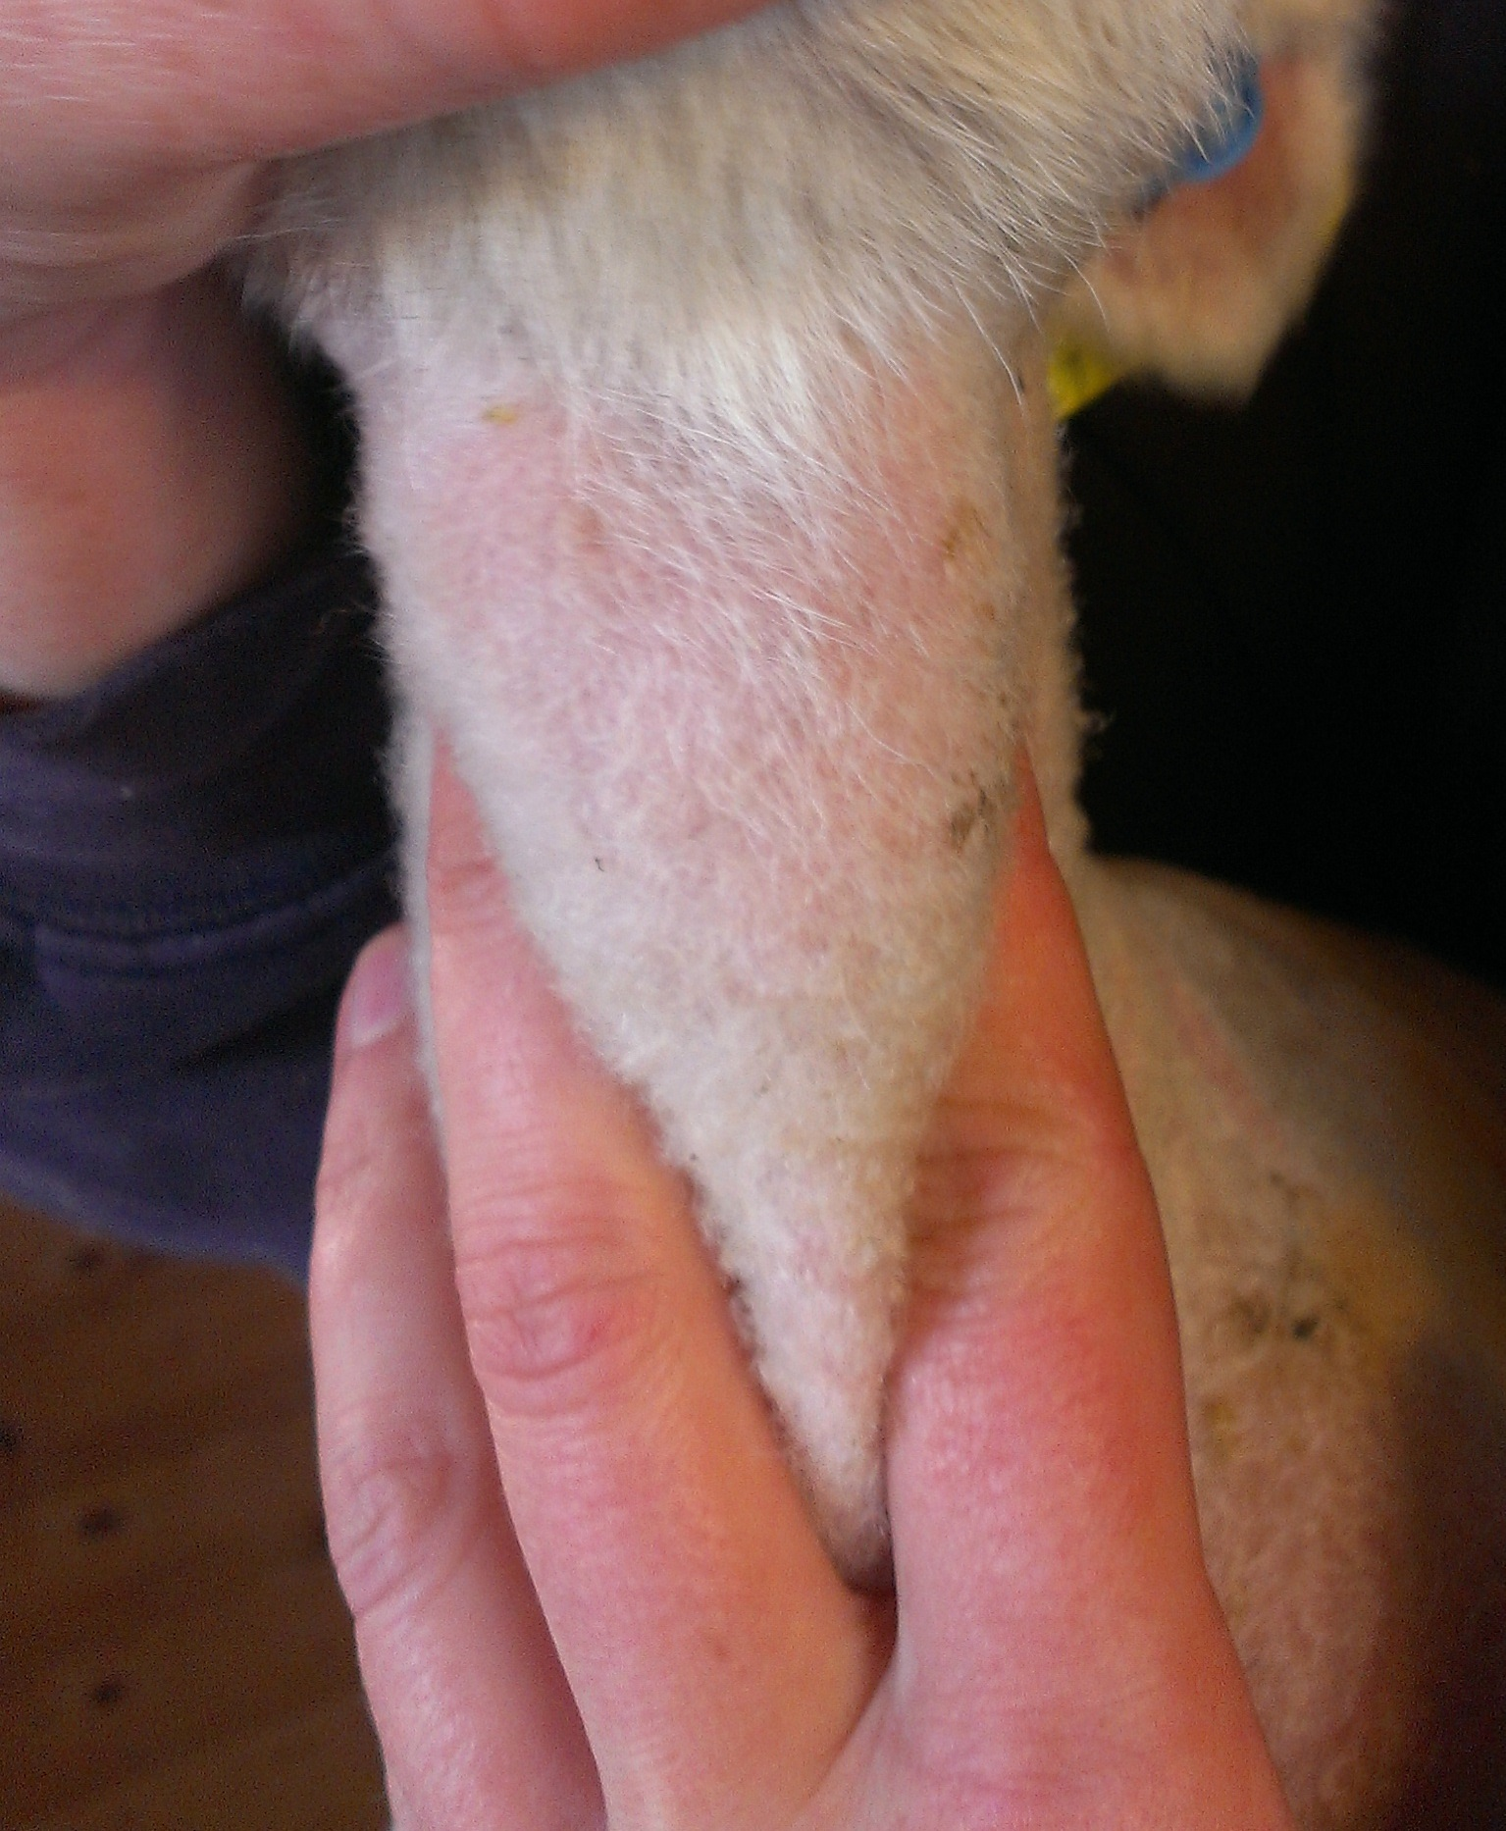
Jod
Foto: Anne Stebekk
Notes:
Få obdusert de døde lamma. Ser «struma» (stor skjoldbruskkjertel) på de død/svakfødte lamma.

Slide 34
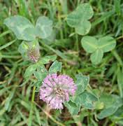
Forekomst
Hovedsakelig hos sau som ikke får kommersielt kraftfôr/mineraltilskudd i innlandsstrøk
  Vanligvis mer jod i jordsmonnet langs kysten (tilføres med vind/regn fra havet)
  NB! Korn (f.eks. havre som kraftfôr – lite jod)
Høye nivå av jodbindende stoffer (goitrogener) i fôret
  Forstyrrer jodopptaket
  F.eks. i raps o.l., kløver
  Usikkert hvor mye det betyr i Norge
Selen - jod virker sammen. Alvorlig Se-mangel kan «forsterke» jodmangelen
Notes:
Korn har lavt innhold, rotvekster har hemmende stoffer. Spesielt sent i drektigheta.
Kraftfôr og tilskuddsfôr inneholder nok til å unngå mangel

Slide 35
Symptomer og forebygging
Dårlige drektighetstall, kasting seint i drektigheten, mange dødfødte og svakfødte lam.
Nyfødte lam
  Svake, problemer med å suge
  Lite ull, utsatt for nedkjøling
  Struma (forstørret skjoldbruskkjertel) – typisk for jodmangel!
Forebygge mangel
  Alle besetninger i innlandet må ha tilskudd, ved fôring med raps o.l. kan det være ekstra behov
  Behovet er størst i innefôringa
  Skal lite til for å dekke behovet
Behandling sjukdom: jod dosert i munnen til lam, spraye på fôret til søyene o.l.
Foto: Anne Stebekk
Notes:
Få obdusert de døde lamma. Ser «struma» (stor skjoldbruskkjertel) på de død/svakfødte lamma.

Slide 36
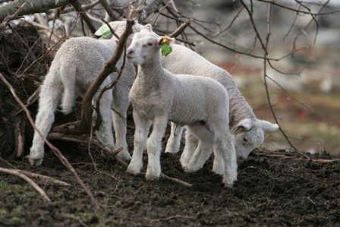
Jern
Notes:
Jern byggestoff i røde blodceller
Melka inneholder lite jern, og dette kombinert med god tilvekst de første ukene og en utskiftning av hemoglobinet i de røde blodcellene etter fødsel gjør at mange lam er blodfattige ved 2-3 ukers alder.
Når lammene begynner å ta til seg kraftfôr, gras og jord fra beitet, øker mengden jern. Så lam som står lenge inne er utsatt for jernmangel (blir blodfattige).
Jernmangel gir unormal appetitt som igjen kan føre til at lamma spiser i seg mye talle eller jord med bakterier, koksidier etc når de kommer ut på beitet. TEORI
Dette øker risikoen for løpemagesjukdom
Ugunstig å la lammene stå inne for lenge om våren

Slide 37
Forekomst
Ikke risiko for mangel hos lam på beite og voksne sauer
  Jern i gras/grovfôr og jord
Kan oppstå mangel hos lam som står lenge inne om våren (f.eks. kopplam)
Notes:
Jern byggestoff i røde blodceller
Melka inneholder lite jern, og dette kombinert med god tilvekst de første ukene og en utskiftning av hemoglobinet i de røde blodcellene etter fødsel gjør at mange lam er blodfattige ved 2-3 ukers alder.
Når lammene begynner å ta til seg kraftfôr, gras og jord fra beitet, øker mengden jern. Så lam som står lenge inne er utsatt for jernmangel (blir blodfattige).
Jernmangel gir unormal appetitt som igjen kan føre til at lamma spiser i seg mye talle eller jord med bakterier, koksidier etc når de kommer ut på beitet. TEORI
Dette øker risikoen for løpemagesjukdom
Ugunstig å la lammene stå inne for lenge om våren

Slide 38
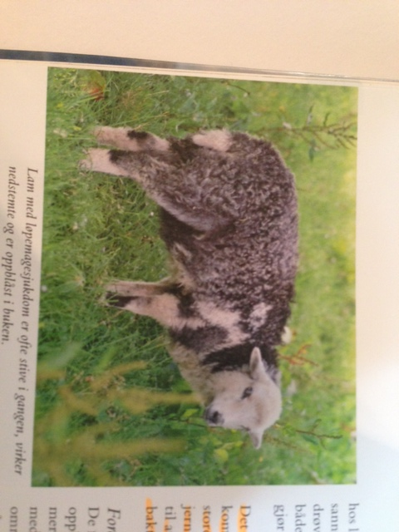
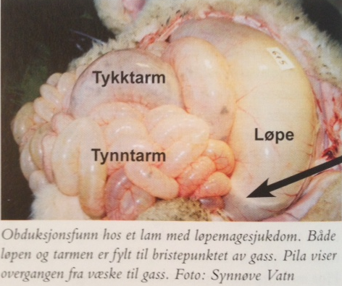
Symptomer og forebygging
Jernmangel gir unormal appetitt
Spiser jord, møkk o.l. med bakterier
Løpetympani («gastropati», «kolikklam»)
Koksidiose-teori: Jordspising -> mer smitte?
Tiltak
Hvis mulig: Kortere innefôringsperiode etter lamming
Evt. jerntilskudd i flokker med problemer
Notes:
Gassproduserende bakterier (Sarcina ventriculi, klostridier..)
Flokkbeh rundt 10 d e fødsel.
(i løpet av 8-10 første levedøgn, etter 12 t alder.), hvis po etter råmelk.
injeksjon bedre effekt enn po i forsøk (sanns po ikke havnet rett sted). (Gleptosil - gris)

Slide 39
Mineralforsyning til sau i praksis

Slide 40
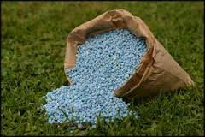
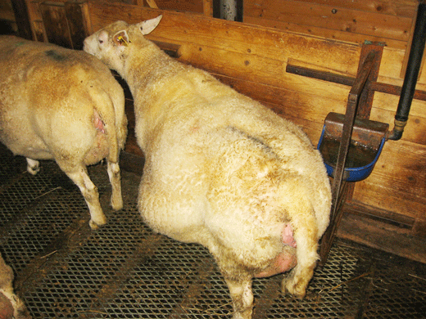
Forebygging av mangelsykdommer
Endringer i driftsopplegg og produksjon
Høg andel ensidig grovfôr
Store omstillinger i behov i løpet av året - lam i vekst, sau i høgdrektighet og tidlig laktasjon, mange foster
Jordsmonn
Kunstgjødsel – kan forskyve balanser og påvirke opptak av enkelte mineraler
Notes:
- Endringer i driftsopplegg og produksjon gjør det mer og mer aktuelt. Vi har sauen inne og de får fleire lam.
Det er jevnt over god fôring av norsk sau, selv om at det kan forekomme både overskudd og underskudd av næringsstoffer i enkelttilfeller. Men norsk grovfôr kan ha lavt innhold av forskjellige mineraler. Med en høg andel ensidig grovfôr og mindre natureng med det vi i dag kaller ugress (blomster, urter og kratt), vil sauen til tider være mer utsatt for mangelsituasjoner enn husdyr med større andel innkjøpt kraftfôr.
En annen risiko for sauen er de store omstillingene i næringsbehov i siste del av drektigheta og første del av laktasjonen.
Jordsmonnet i området spiller en stor rolle for mineralsituasjonen. Og jordprøva e veldi vekti førr å få rett ballanse. Ikke bærre førr å få gresse te å veks, men også førr å få rett innhold i gresse. Et eksempel her er bruk av 18-3-15 dersom det i tillegg brukes mye husdyrgjødsel. Dette gir høg tilførsel av kalium som igjen påvirka opptake av Ca og Mg.
Det brukes mye kunstgjødsel førr å produser gresse, og gjødsling fra et år til et annet kan forskyve balanser og påvirke opptak av ulike mineraler

Slide 41
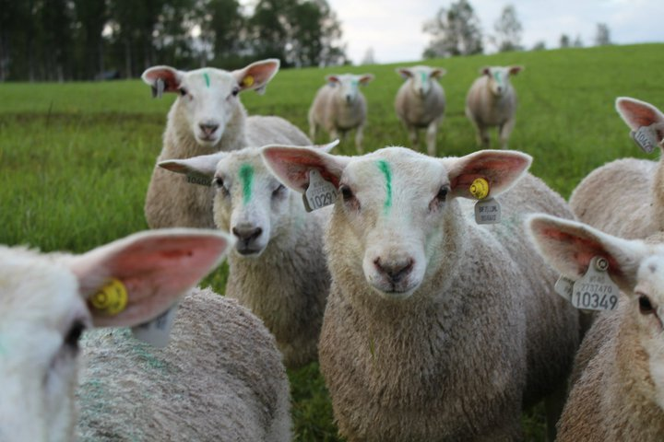
Generell forebygging
Friske dyr i normalt godt hold
Inne – pass spesielt på de søyene som får lite kraftfôr
Beite – størst risiko for mangel hos lam som går på kulturbeite/innmarksbeite hele sommeren
  Innmark – lurt å la dyra ha tilgang til skogkant o.l. med mer varierte beitevekster hvis det er praktisk mulig
Kunstgjødsel – kan forskyve balanser og påvirke opptak av enkelte mineraler
Råmelk
  «Startpakke» med bl.a. vit E, B12, immunstoffer og energi
  Første mål innen 2 timer e. fødsel
  Minst 1 liter råmelk første levedøgn
Notes:
Lam i vekst, høgdrektige dyr og rett etter lamming er risikodyr. Dersom de i tillegg har mange foster og søya begynner å dra på årene øker risikoen ytterligere. Ei høgdrekti søye me mange foster har lite plass i vomma tel grovfôr. Då e da enda vektiar at ho får godt grovfôr og kraftfôr dersom det trengs. Sauen mobiliser ved behov minerala frå skjelette (Ca bla.a) førr å dekk et evnt underskudd. Denne evnen tel å mobiliser reduseres des eldre søya bi.
Stress kan oppstå i mange forskjellige situasjona. Da kan vær i forbindelse me håndtering (flytting, klipping, vaksinering), eller da kan vær førr litn plass i bingan, blanding av flokken, førr lite fôr eller førr få eteplassa som gir kamp om fôret. Stress bør generelt unngås i høgdrektiheita. Spesielt dyr som e på kantn tell å bi sjuk vil mest sannsynli bekk over etter stress. Større og større besetninge, me minner og minner dagli håndtering gjør at sauen bi meir stressa når den først håndteres. Så å bruk ti ilamme dyran e vekti! Spesielt påsettlamman. Få dem tam i og ti før lamminga! Det har jo flere fordeler generelt i året.
Balansert fôring me tilskudd av kraftfôr eller tilskuddsfôr i perioda me fare for underskudd. Fôrleverandøran mein at så lenge dyran får 300-400 g kraftfôr så skal da vær greit. Men husk på at da e stor variasjon mellom dyran kor mye de tar opp. Nån e glupsk og spis opp rasjonan te naboan. * Værdalsbondn me så godt grovfôr at han ikke ga kraftfôr mot lamminga.
Saltstein er generelt et godt tiltak da den tilfører mineraler, men også at den stimulerer grovfôropptaket

Slide 42
Hvordan dekke behovet
Innefôringsperioden
Grovfôret inneholder vanligvis ikke nok mineraler og vitaminer til å dekke behovet
Vanligvis nødvendig med tilskudd
Kraftfôr
NB! Mineral- og vitamintilskudd til dyr som får mindre enn 0,3 - 0,4 kg kraftfôr per dag
Saltstein
Ekstra vitamin-E de siste 6 ukene før lamming (søyer med minst 3 lam)
På beite
Saltstein
Dekker behovet for salt
Supplement av mikromineraler
Ved mangeltilstander
Gjødsling (innmark) for å justere på mineralinnholdet i grovfôr/beitegras
Spesielle tilskudd til dyra inne og/eller i beiteperioden (beite: Co, Cu, evt Se/I)

Slide 43
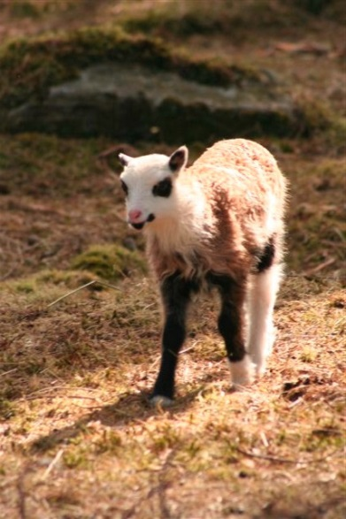
Ulike måter å gi mineraltilskudd på
Tildelingsmåter
  Mineralblandinger beregnet for daglig tildeling
  Mineralblandinger beregnet for fri tilgang
  Saltstein
  Gjødsling med spesialgjødsel (kulturbeite, spes. Co og Se)
  Mineralbolus
Hva skal jeg bruke? Vurdere ut fra
  Hvilken tildelingsform er mest praktisk i sauebesetningen?
    Avhenger av driftsforholdene på gården
  Faktiske problemer i flokken - mangelproblematikk?
-> Hva som er den beste løsninga varierer mellom besetninger

Slide 44
Mineralblandinger beregnet for daglig tildeling
Pulver, pellets
  Pulver - strø på surfôret (klistrer seg til graset), fungerer dårligere på høy
  Pellets - mer smakelig (korn), må ofte gi større mengde
Best egnet til innefôring, fungerer ofte best med fôrbrett, fôrkrybbe o.l.
Relativt god kontroll på tildelinga hvis alle kan ete samtidig
Relativt arbeidskrevende

Slide 45
Mineralblandinger beregnet for fri tilgang
Bøtte, blokk, pulver, mineralstein
  Mineralstein hardere, tåler nok best utendørs bruk
Lite arbeidskrevende
Vanskelig å sikre at alle får, kan bli stor variasjon i inntaket mellom dyr (rang o.l.)
  Grov oversikt over mineraltilførsel på gruppenivå – må regne på hvor fort det minker
  Smakelighet?

Slide 46
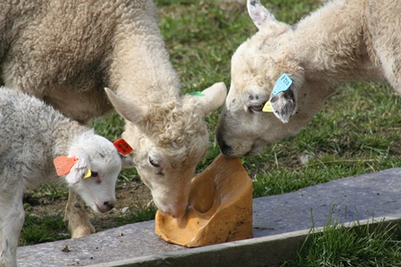
Saltstein
De fleste beiteplanter inneholder mindre NaCl enn behovet, bortsett fra helt ute ved sjøen.
Sauen regulerer inntaket etter behovet - «Saltsult»
Saltsmak – tilføre sporelementer i saltslikkestein og mineralblandinger.
  Mindre saltsultne på beiter nær sjøen
Mangel:
Sjelden sjuke, men kan gi redusert appetitt, melkeproduksjon og tilvekst
Påvirke opptaket av andre mineraler
  Mg: graskrampe, (melkefeber)

Slide 47
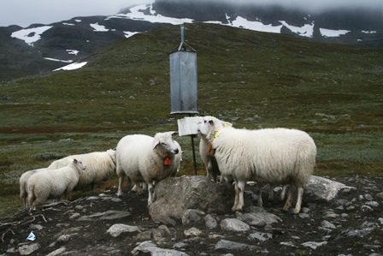
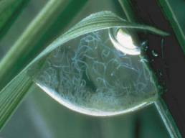
Saltstein forts.
  Saltslikkestein inne og på beite
  Finnes saltstein med/uten Cu
NB! plassering på beitet:
  Steingrunn o.l.
    IKKE gras: parasittlarver ☹
  Flere steiner -> mindre smittepress
  Skift på plasseringa
    samme sted år etter år -> økt smittepress
Foto: Orion Pharma
Notes:
Gras parasittlarver, stein tørt

Slide 48
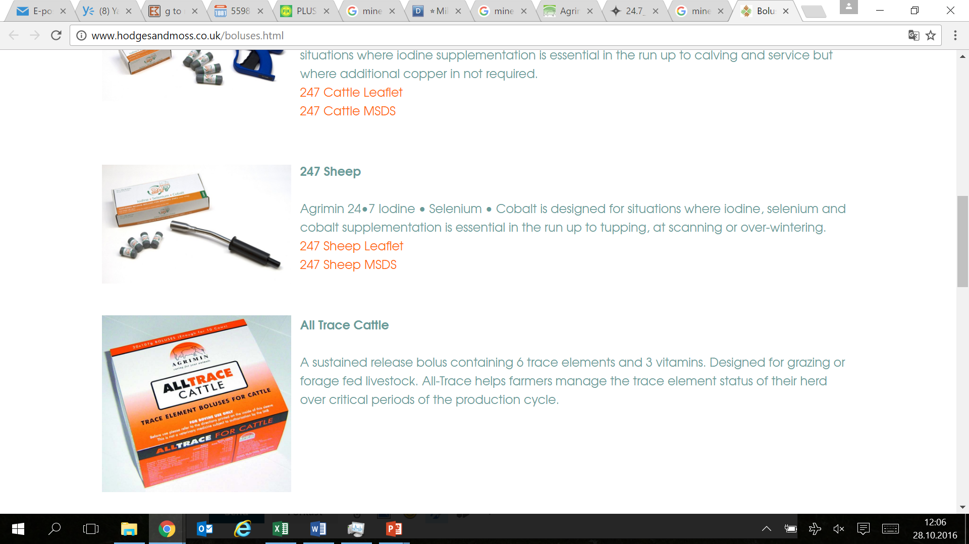
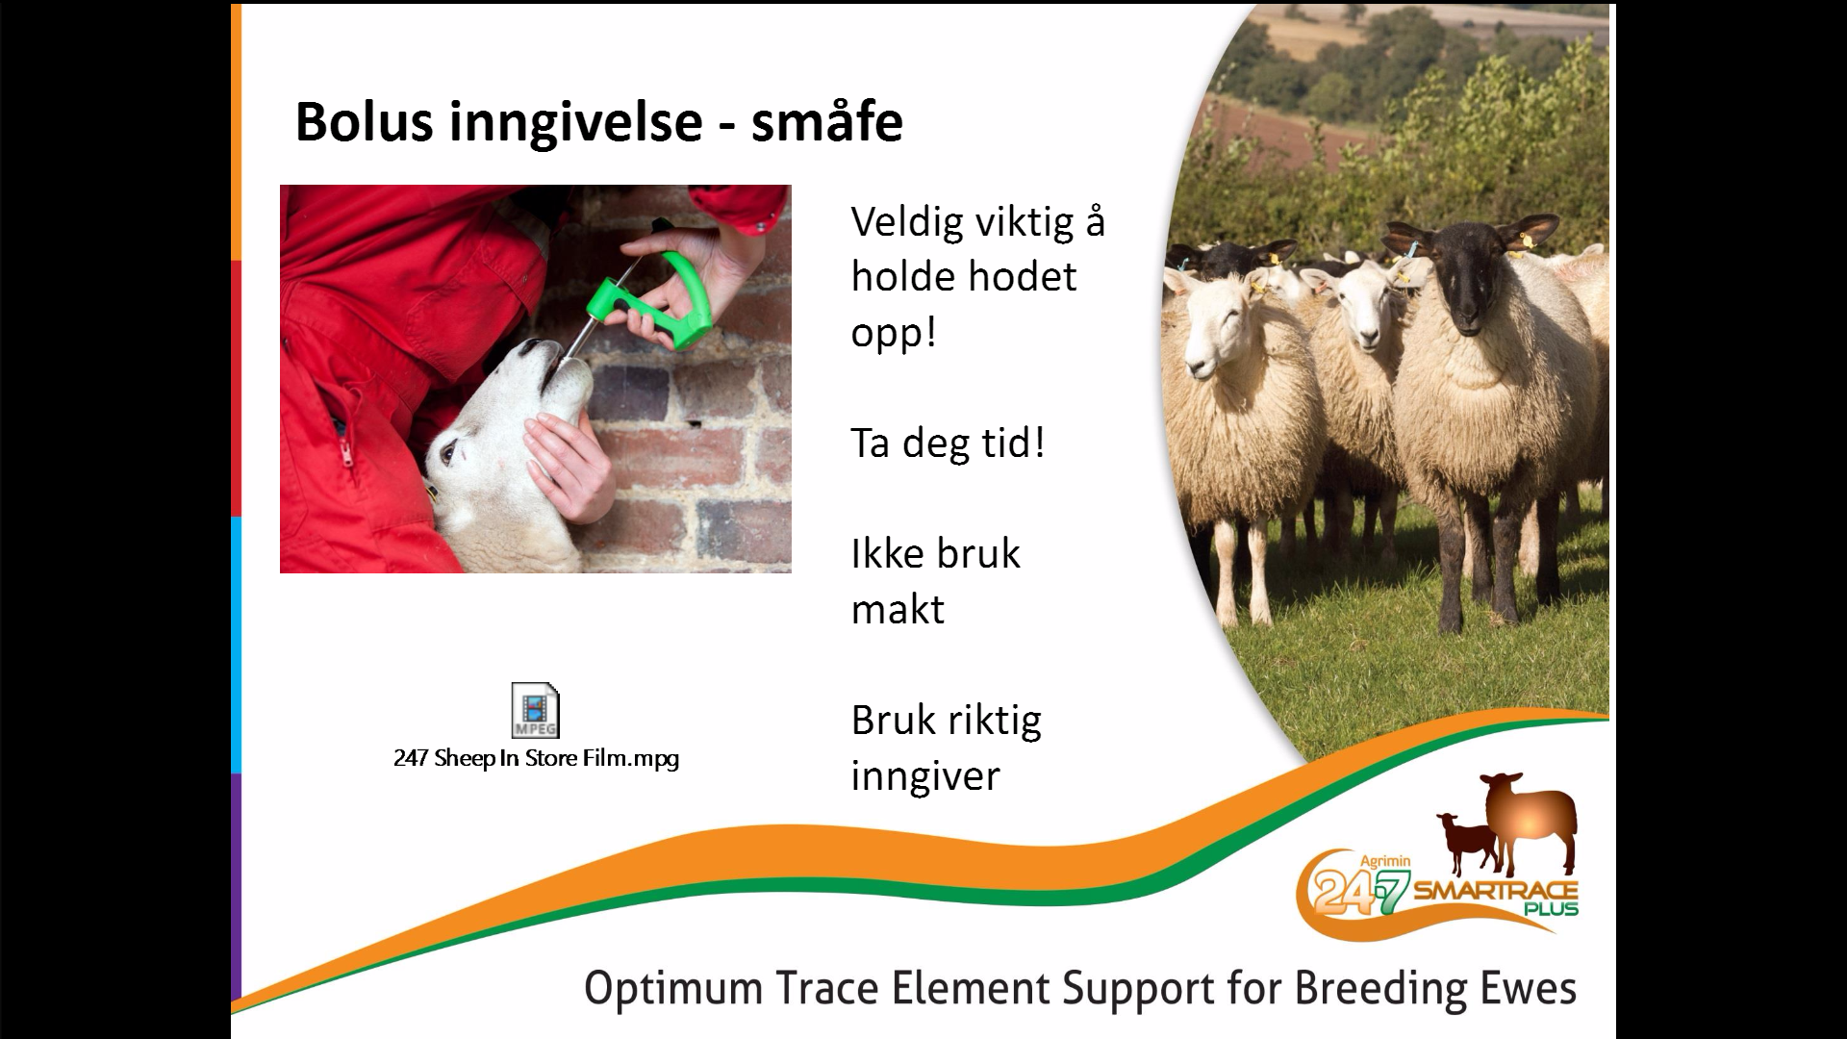
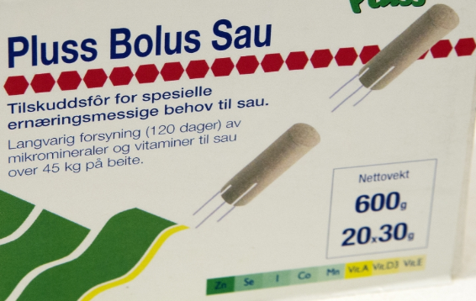
Mineralbolus
Kapsel som ligger i nettmagen
Gradvis frigiving av mineraler i et gitt tidsrom
  Vanligvis 4-6 mnd - avhengig av type
Mikromineraler: hovedsakelig Se, I, Co, Cu (enkeltvis eller i kombinasjon)
  Noen typer inneholder vit A, D og E
Lite arbeid, bortsett fra selve innlegginga
Sikrer individuell tildeling
Når kan bolus være aktuelt
  I besetninger der bolus vurderes som den mest praktiske tildelingsformen (f.eks. islandshekk, helårs utegang, beiteperioden)
  Ved behov for tilskudd for å forebygge mangel (NB! Sjekk at innholdet i bolusen er tilstrekkelig)

Slide 49
Mineralbolus -forhåndsregler ved bruk
NB! Cu og Se (forgiftningsfare)
Følg produsentenes anbefalinger
  NB! Minimumsvekt (f.eks. > 40 kg)
    Påsettlam små raser, evt. bolus til lam
  Lam må ha utviklet vom (ca. 2 mnd)
  Produsenten bør ha dokumentasjon på at bolusen blir liggende der den skal og avgir riktig mengde
  Bruk en inngiver som er beregnet for den bolusen
  Når, hvilke dyr? Dette kan produsenten gi råd om
    F.eks. Se/I-bolus til påsett og voksne 1-2 ganger i året
    Co-mangel: kan være behov for å gi til lamma

Slide 50
Mineralboluser som selges i Norge
Akselsens agenturer (selges gjennom veterinær)
  Voksne og lam
Animax
  Voksne og lam
Felleskjøpet (Pluss Bolus sau)
  Voksne dyr - beite

Slide 51
4. Hvordan kartlegge mineralstatus i besetningen?

Slide 52
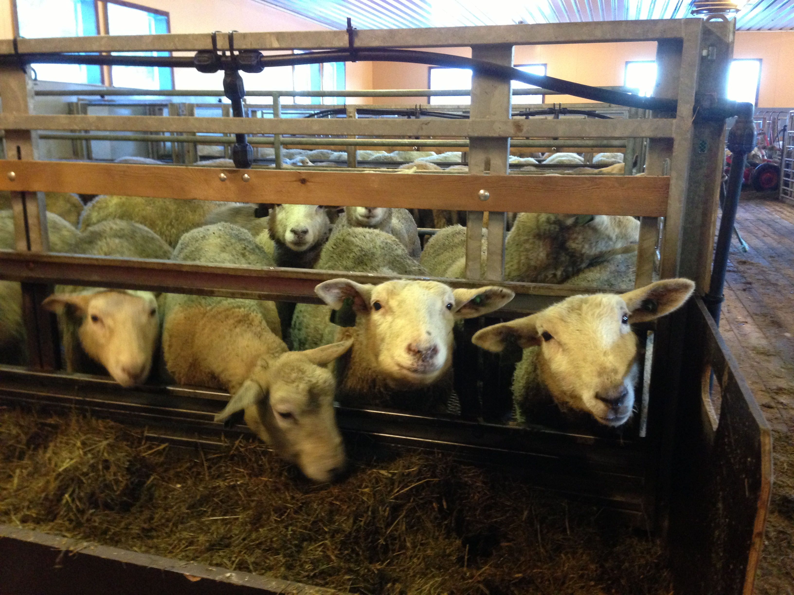
Prøvetaking
Jordprøver, erfaring, lokal kunnskap
Fôrprøve med mineralanalyse
Blodprøver (dyras status)
  Når? avh. av problemet, men et utg.pkt:
    Søyer før lamming (risiko mangel lam ved fødsel)
    Lam i vekst (info om beiteperioden, spes. Cu, Co og Se)
Leverprøver av slaktelam
(Effekt av tilskudd)
?
Notes:
Prøve fra f.eks. 10 dyr vil oftest gi et brukbart bilde.
Hvilke dyr en skal ta prøve av må velges ut fra hvilke problemer en mistenker. Prøver av drektige dyr 1-2 mnd lamming vil gi svar på risiko for mangel hos kalver/lam ved fødsel, og gi tid til å rette opp. Prøver av kalver og lam i vekst er særlig nyttig for vurdering av mangel på Se, Cu og Co.

Slide 53
Innspill til ny langtidsplan for Helsetjenesten for sau
Norsk sauehelse mot 2025?

Slide 54
Spørsmål til gruppene
Hva er de viktigste helse/sjukdomsutfordringene i saueholdet i dag og om 10 år?
Har vi velferdsutfordringer (unntatt rovdyr) i saueholdet som det er viktig å fokusere på og forbedre? Både med tanke på sauen, bonden og sauenæringas omdømme.
Er det områder der det mangler kunnskap/løsninger og der det er behov for forskning og ny kunnskap? Hva er det viktigste?
Hvordan vil du (sauebonden) helst få tilgang til ny kunnskap, informasjon og rådgiving?
Har vi smittsomme sjukdommer som bør bekjempes, slik man for eksempel har gjort i prosjektene Friske føtter (fotråte) og Friskere geiter (byllesjuke, CAE og paratuberkulose)?
Innspillene sendes på e-post til ht.sau@animalia.no

Slide 55
Grovfôranalyse

Slide 56
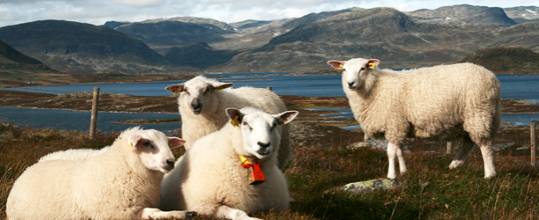
Lykke til med sesongen og takk for meg!
Bilder: Grethe Ringdal og Vibeke Tømmerberg

